Slide 1
Спектральное представление временных рядов

Slide 2
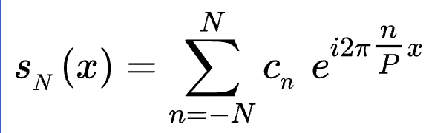
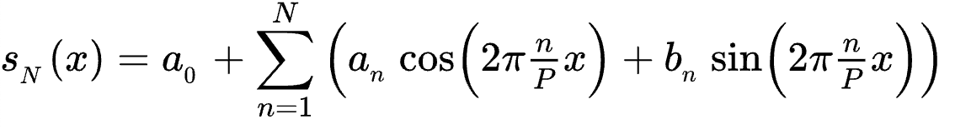
О преобразовании и рядах Фурье
Анализ Фурье, также известный как гармонический анализ/частотный анлиз.
Ряд Фурье разлагает любую периодическую функцию (или сигнал) в (возможно) бесконечную сумму набора простых синусоидальных и косинусоидальных функций или, что эквивалентно, комплексных экспонент.
Преобразование Фурье является инструментом для разложения функций, зависящих от пространства или времени, на функции, зависящие от их компонентной пространственной или временной частоты.
https://en.wikipedia.org/wiki/Fourier_series#Definition

Slide 3
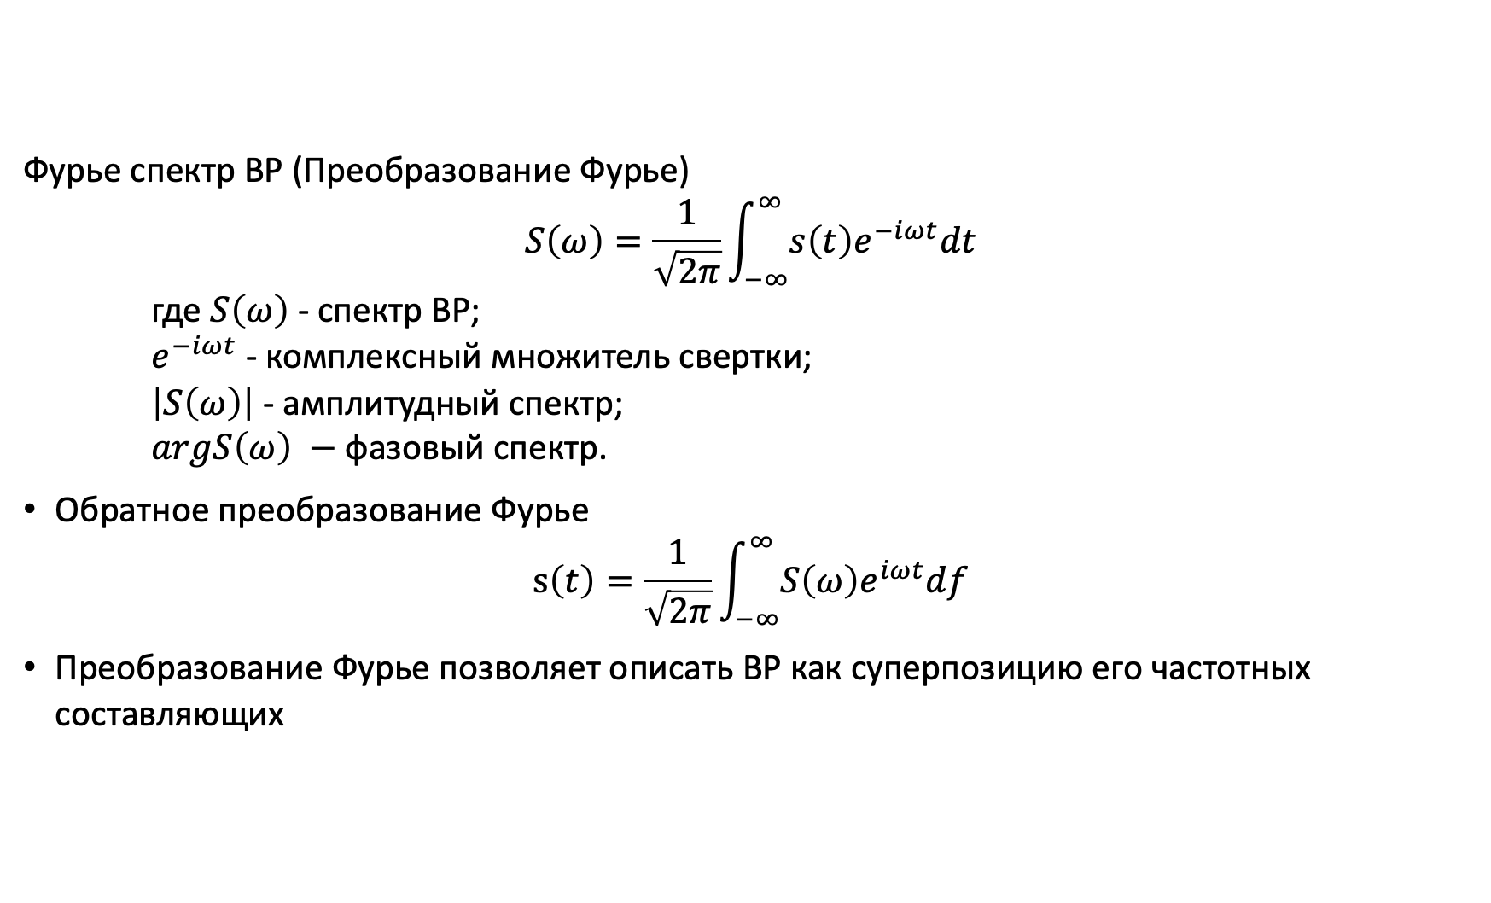
Преобразование Фурье
Фурье спектр ВР (Преобразование Фурье)
$$S\left(ω\right)=\frac{1}{\sqrt{2π}}\int_{−∞}^{∞}{s\left(t\right)e^{−iωt}dt}$$
где $S\left(ω\right)$ - спектр ВР;
$e^{−iωt}$ - комплексный множитель свертки; $\left|S\left(ω\right)\right|$ - амплитудный спектр;
$argS\left(ω\right) −$ фазовый спектр.
Обратное преобразование Фурье
$$s\left(t\right)=\frac{1}{\sqrt{2π}}\int_{−∞}^{∞}{S\left(ω\right)e^{iωt}df}$$
Преобразование Фурье позволяет описать ВР как суперпозицию его частотных составляющих
Временное представление
Частотное представление – одна гармоника f=1/T (амплитудный спектр)

Slide 4
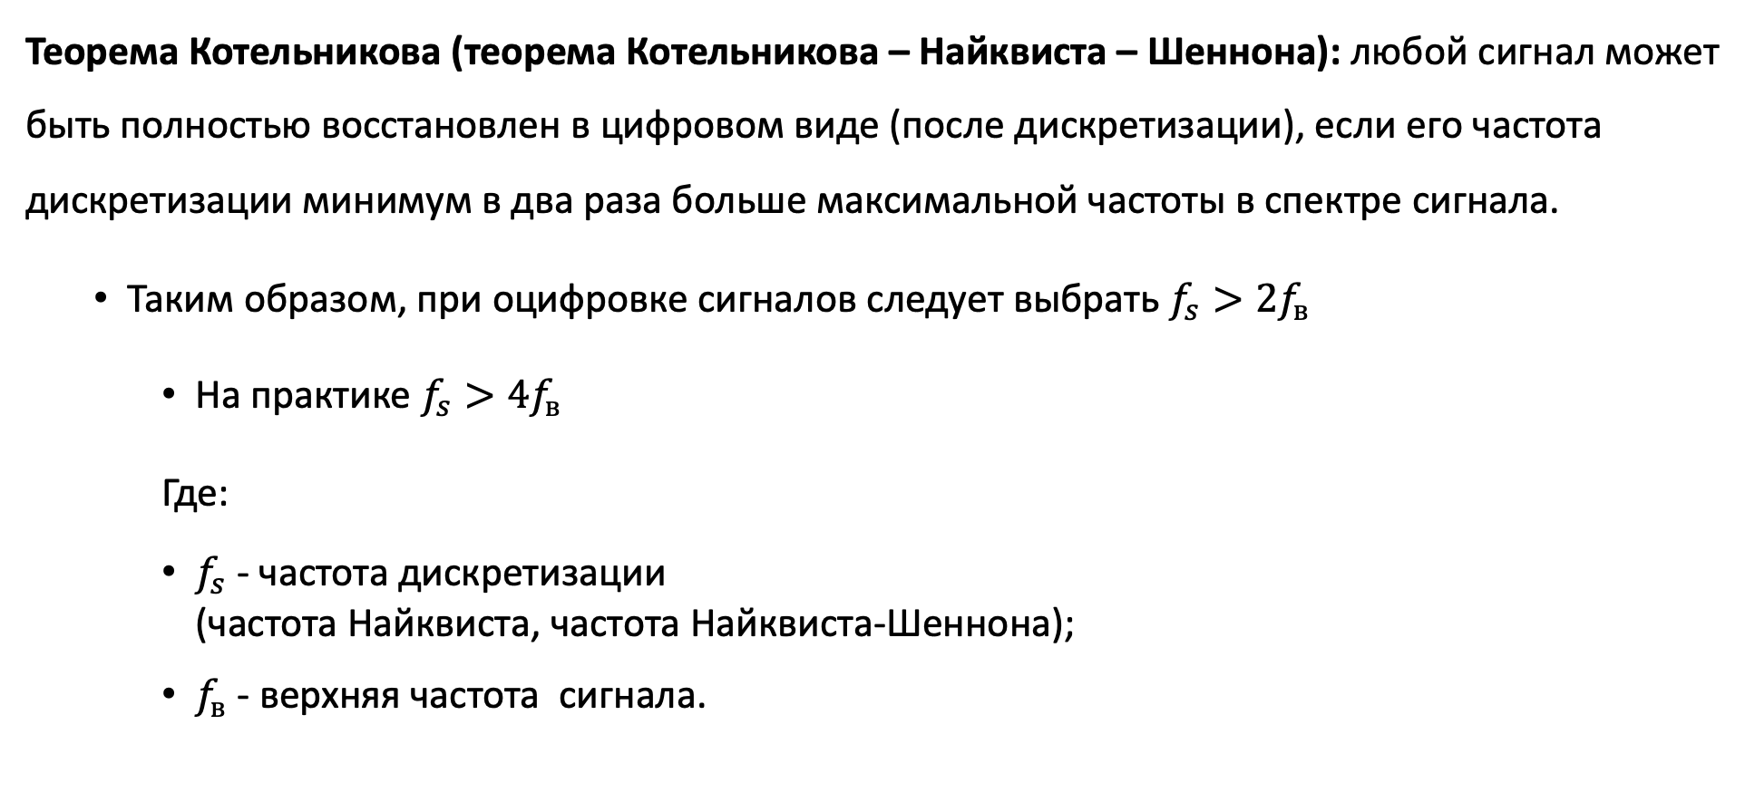
О дискретизации и оцифровке сигналов Теорема Котельникова
Теорема Котельникова (теорема Котельникова – Найквиста – Шеннона): любой сигнал может быть полностью восстановлен в цифровом виде (после дискретизации), если его частота дискретизации минимум в два раза больше максимальной частоты в спектре сигнала.
Таким образом, при оцифровке сигналов следует выбрать $f_{s}>2f_{в}$
На практике $f_{s}>4f_{в}$
Где:
$f_{s}$ - частота дискретизации (частота Найквиста, частота Найквиста-Шеннона);
$f_{в}$ - верхняя частота сигнала.

Slide 5
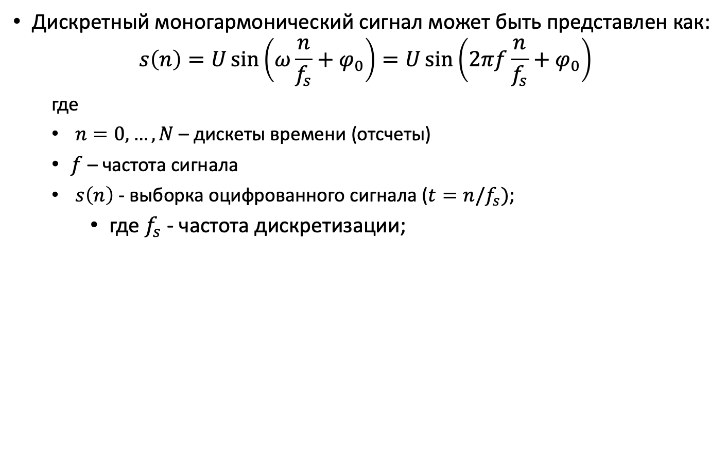
О дискретизации и оцифровке сигналов
Дискретный моногармонический сигнал может быть представлен как:
$$s\left(n\right)=U\sin\left(ω\frac{n}{f_{s}}+φ_{0}\right)=U\sin\left(2πf\frac{n}{f_{s}}+φ_{0}\right)$$
где
$n=0,…,N$ – дискеты времени (отсчеты)
$f$ – частота сигнала
$s\left(n\right)$ - выборка оцифрованного сигнала ($t=n/f_{s})$;
где $f_{s}$ - частота дискретизации;

Slide 6
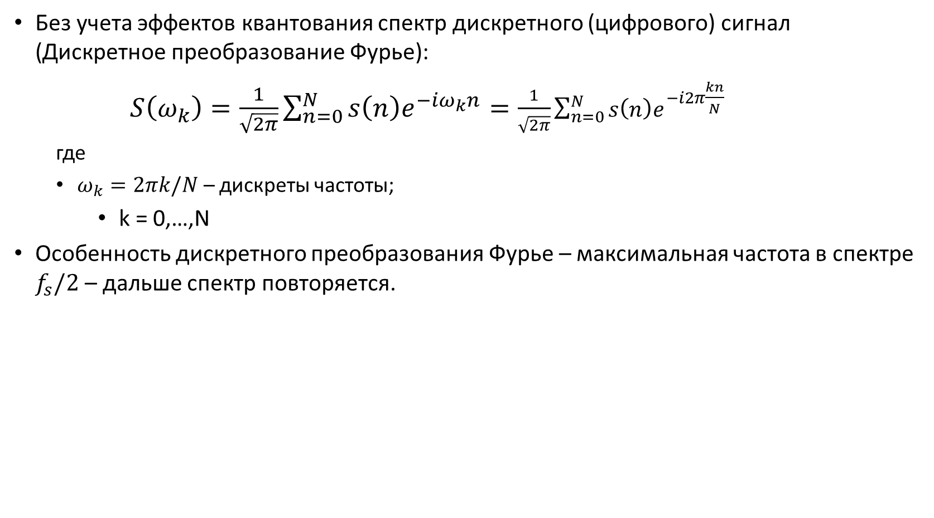
Дискретное преобразование Фурье
Без учета эффектов квантования спектр дискретного (цифрового) сигнал (Дискретное преобразование Фурье):
$S\left(ω_{k}\right)=\frac{1}{\sqrt{2π}}\sum_{n=0}^{N}{s\left(n\right)e^{−iω_{k}n}}=\frac{1}{\sqrt{2π}}\sum_{n=0}^{N}{s\left(n\right)e^{−i2π\frac{kn}{N}}}$
где
$ω_{k}=2πk/N$ – дискреты частоты;
k = 0,…,N
Особенность дискретного преобразования Фурье – максимальная частота в спектре $f_{s}/2$ – дальше спектр повторяется.
Участок $f_{s}/2 − f_{s}$ - повторяет участок спектра $−f_{s}/2$ $− 0$

Slide 7
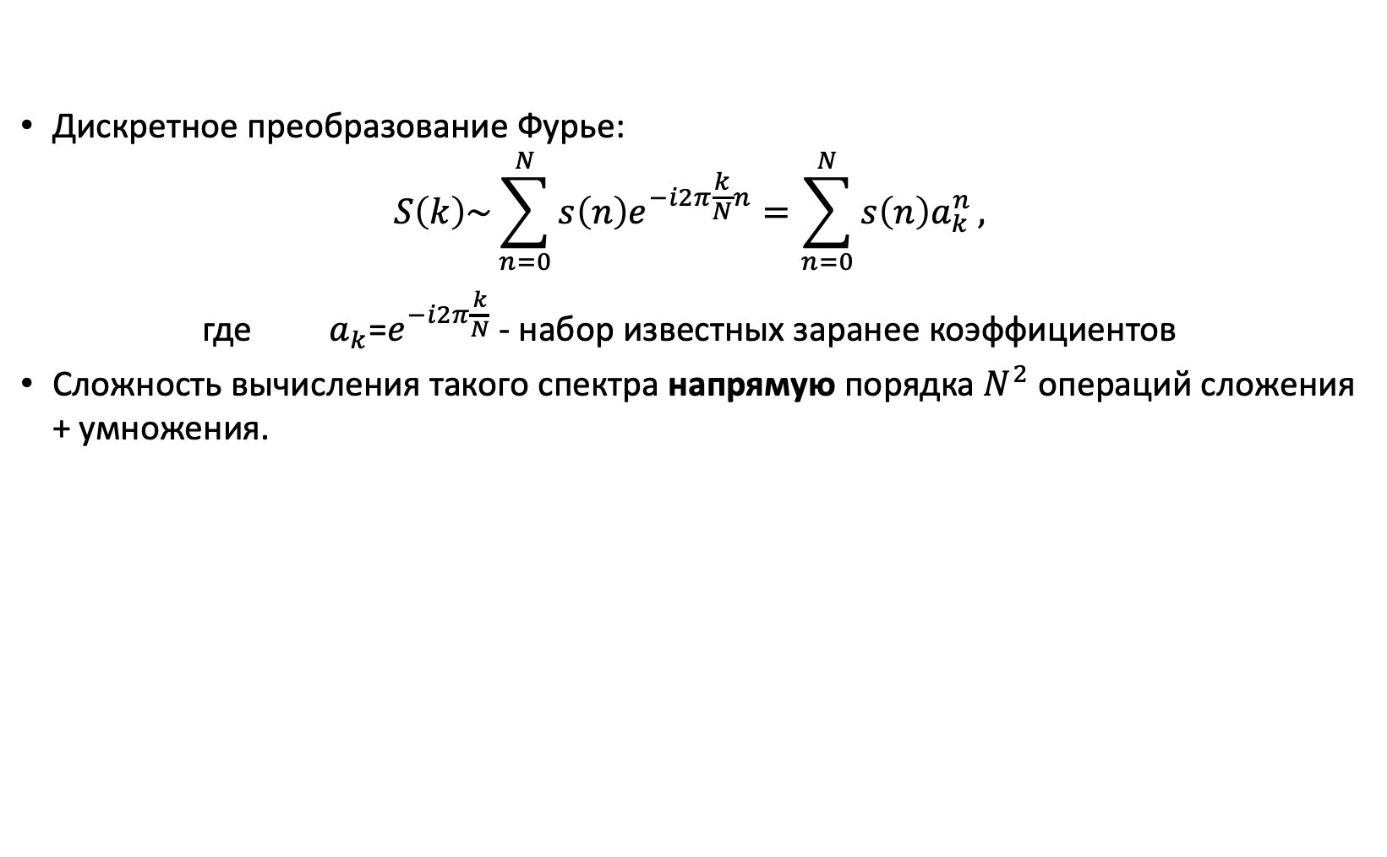
О спектрах оцифрованных сигналов
Дискретное преобразование Фурье:
$$S\left(k\right)\sim \sum_{n=0}^{N}{s\left(n\right)e^{−i2π\frac{k}{N}n}}=\sum_{n=0}^{N}{s\left(n\right)a_{k}^{n}},$$
где $a_{k}$=$e^{−i2π\frac{k}{N}}$ - набор известных заранее коэффициентов
Сложность вычисления такого спектра напрямую порядка $N^{2}$ операций сложения + умножения.

Slide 8
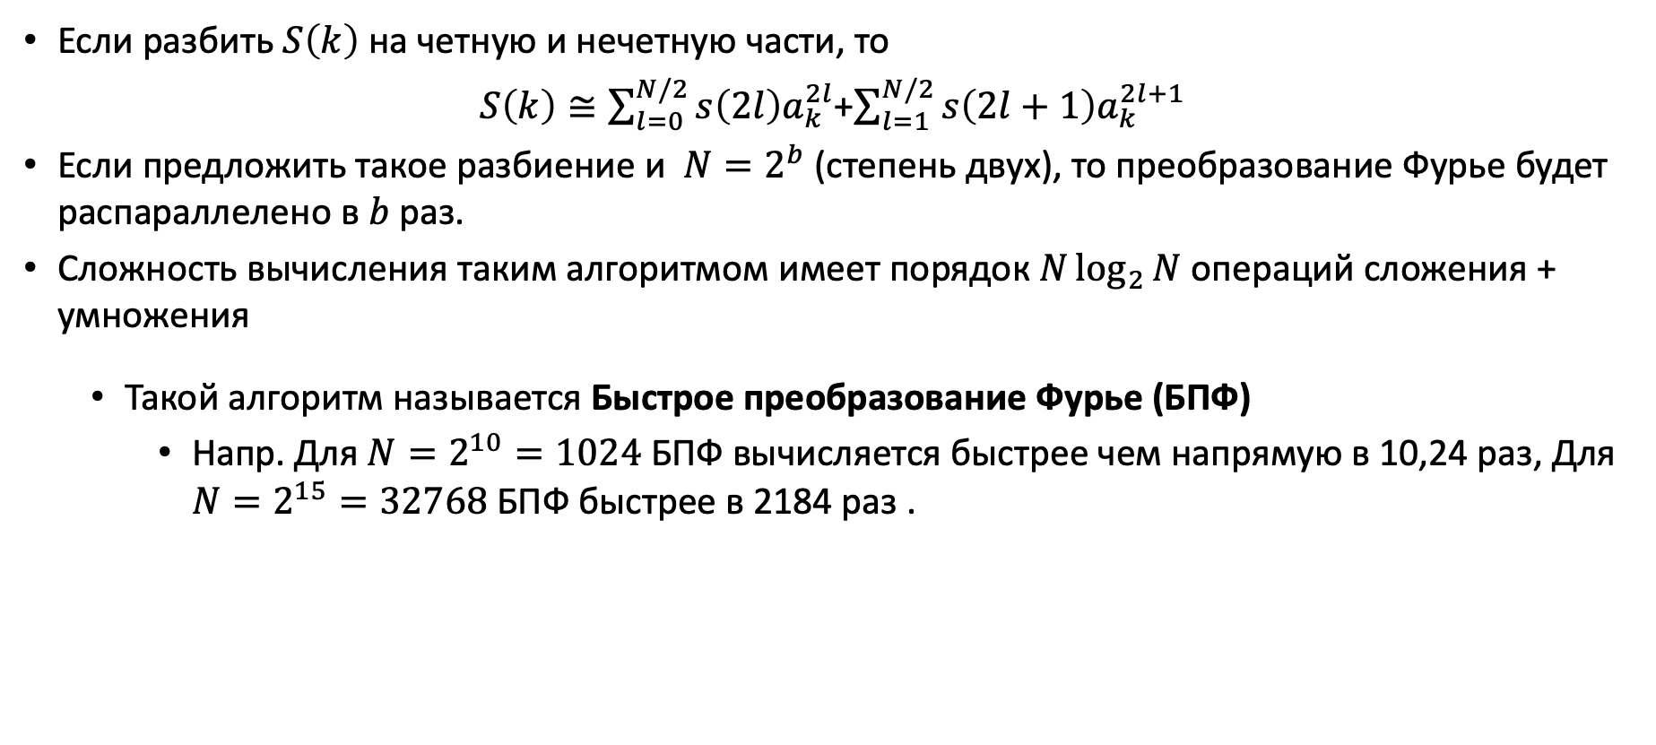
О спектрах оцифрованных сигналов. Быстрое преобразование Фурье
Если разбить $S\left(k\right)$ на четную и нечетную части, то
$S\left(k\right)≅\sum_{l=0}^{N/2}{s\left(2l\right)a_{k}^{2l}}$+$\sum_{l=1}^{N/2}{s\left(2l+1\right)a_{k}^{2l+1}}$
Если предложить такое разбиение и $N=2^{b}$ (степень двух), то преобразование Фурье будет распараллелено в $b$ раз.
Сложность вычисления таким алгоритмом имеет порядок $N\log_{2}{N}$ операций сложения + умножения
Такой алгоритм называется Быстрое преобразование Фурье (БПФ)
Напр. Для $N=2^{10}=1024$ БПФ вычисляется быстрее чем напрямую в 10,24 раз, Для $N=2^{15}=32768$ БПФ быстрее в 2184 раз .

Slide 9

О временном и частотном представлении ВР
Любой ВР может быть представлен как функция от времени или от частоты (или от их комбинации).
Представление ВР как зависимость его фазы и амплитуды от частоты – спектр сигнала.
В узком смысле спектр сигнала – т.н. Фурье спектр (гармонический спектр) – представление сигнала как суперпозиции комплексных моногармоник (преобразование Фурье):
$$S\left(ω\right)=\left|S\left(ω\right)\right|e^{iargS(ω) }=\frac{1}{\sqrt{2π}}\int_{−∞}^{∞}{s\left(t\right)e^{−iωt}dt}$$
Частотное представление – одна гармоника f=1/T
(амплитудный спектр)
Временное представление

Slide 10
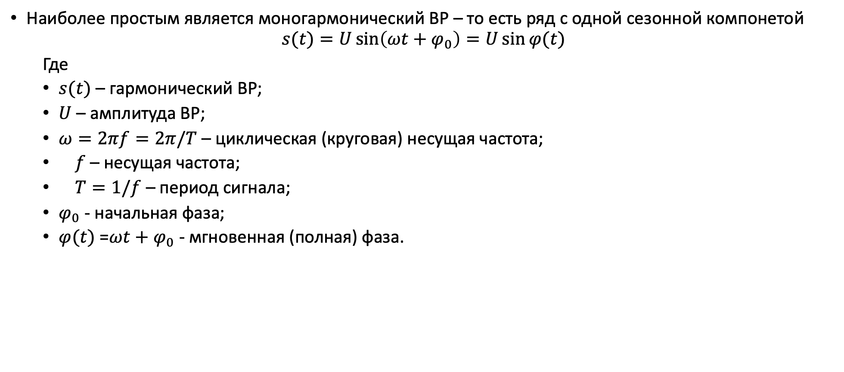
Модель воспроизводимых сигналов/стационарных ВР Гармонический ВР
Наиболее простым является моногармонический ВР – то есть ряд с одной сезонной компонетой
$$s(t)=U\sin\left(ωt+φ_{0}\right)=U\sin{φ(t)}$$
Где
$s(t)$ – гармонический ВР;
$U$ – амплитуда ВР;
$ω=2πf=2π/T$ – циклическая (круговая) несущая частота;
$f$ – несущая частота;
$T=1/f$ – период сигнала;
$φ_{0}$ - начальная фаза;
$φ(t)$ =$ωt+φ_{0}$ - мгновенная (полная) фаза.

Slide 11
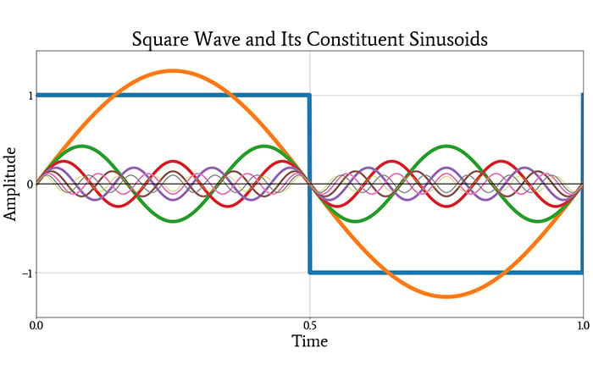
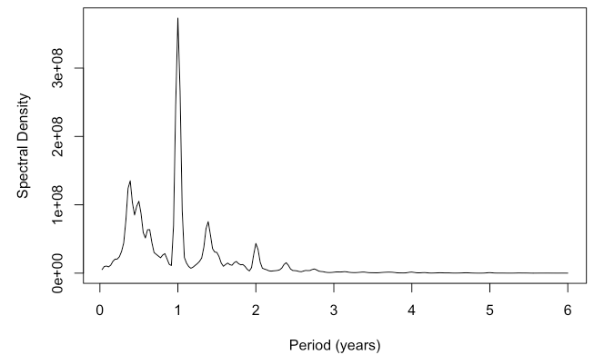
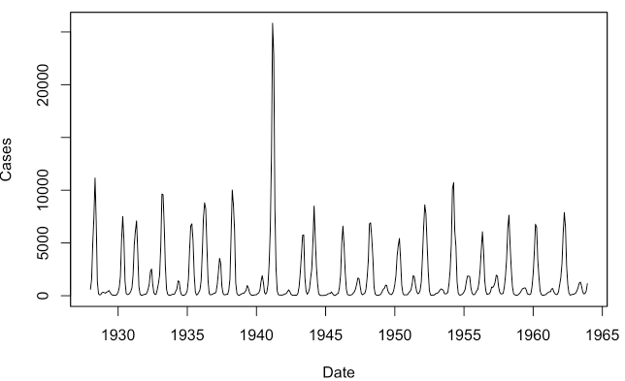

Модель регулярных сигналов/стационарных ВР
В общем случае любой стационарный ВР также может быть представлен как сумма моногармоник (в общем случае бесконечная)
$$s\left(t\right)= \sum_{i=0}^{∞}{U_{i}sin⁡(ω_{i}t+{φ_{0}}_{i})}$$
где
$U_{i}\left(t\right)$ - амплитуда (зависимость амплитуды от времени)
$ω_{i}\left(t\right)$ - зависимость фазы от времени
${φ_{0}}_{i}$ - начальная фаза сигнала $i$
https://web.stanford.edu/class/earthsys214/notes/series.html

Slide 12
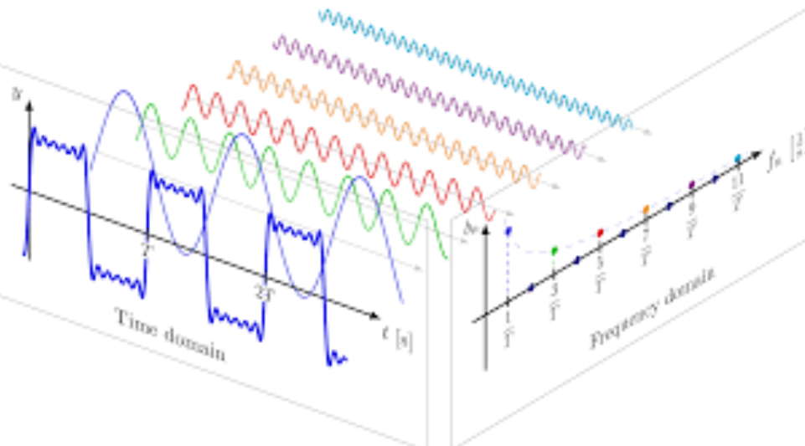
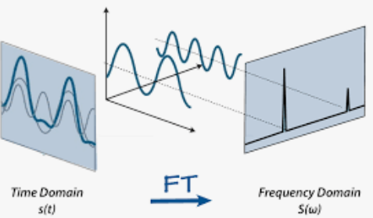
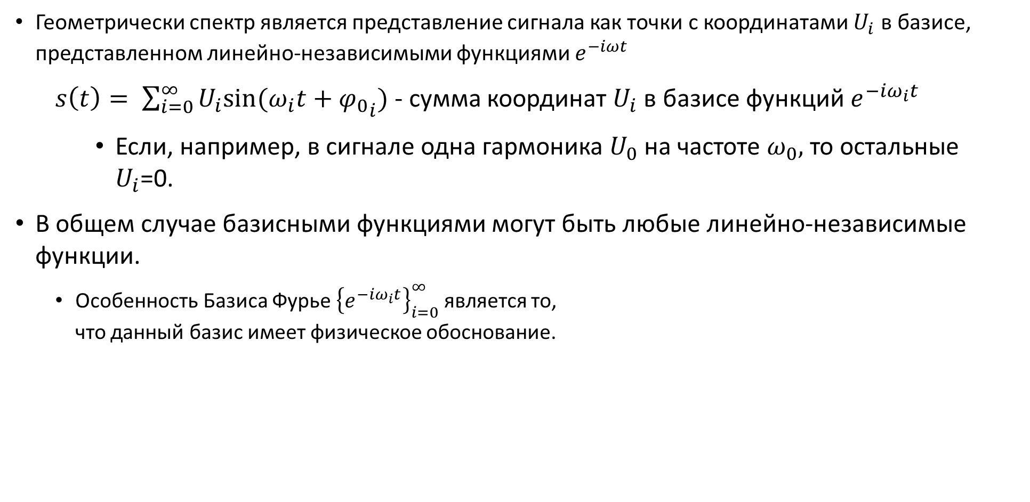
Геометрический смысл спектра Фурье
Геометрически спектр является представление сигнала как точки с координатами $U_{i}$ в базисе, представленном линейно-независимыми функциями $e^{−iωt}$
$s\left(t\right)= \sum_{i=0}^{∞}{U_{i}sin⁡(ω_{i}t+{φ_{0}}_{i})}$ - сумма координат $U_{i}$ в базисе функций $e^{−iω_{i}t}$
Если, например, в сигнале одна гармоника $U_{0}$ на частоте $ω_{0},$ то остальные $U_{i}$=0.
В общем случае базисными функциями могут быть любые линейно-независимые функции.
Особенность Базиса Фурье ${\left\{e^{−iω_{i}t}\right\}}_{i=0}^{∞}$ является то, что данный базис имеет физическое обоснование.

Slide 13
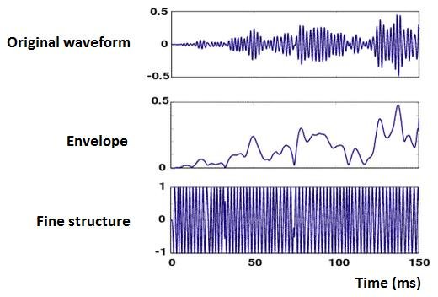
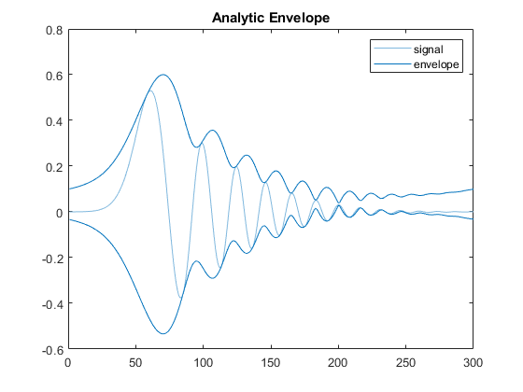

Модель воспроизводимых сигналов/стационарных ВР Гармонический ВР с огибающей
Если гармонический ВР имеет переменную амплитуду, то ее называют огибающей. Такая модель соответствует мультипликативному тренду и сезонности
$$s(t)=U(t)\sin\left(ωt+φ_{0}\right)=U(t)\sin{φ(t)}$$
Где
$s(t)$ – гармонический ВР;
$U(t)$ – огибающая (мультипликативный тренд) ВР
$φ(t)$ =$ωt+φ_{0}$ - мгновенная (полная) фаза.
https://se.mathworks.com/help/signal/ref/envelope.html

Slide 14
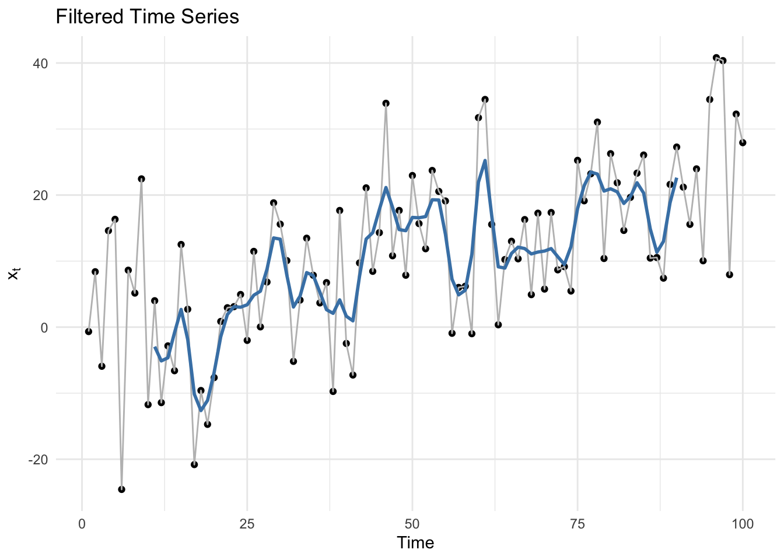
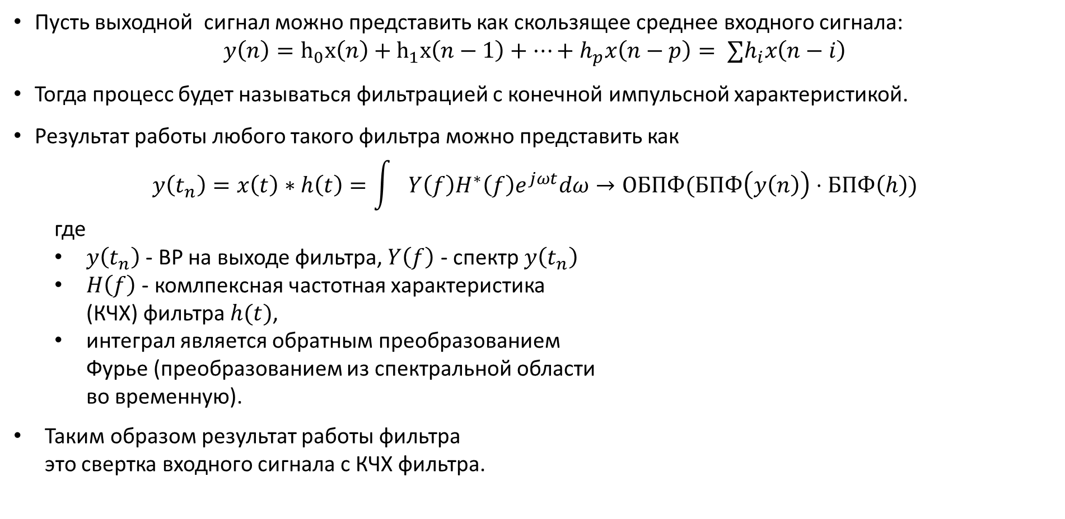
Фильтрация ВР фильтрами с конечной импульсной характеристикой
Пусть выходной сигнал можно представить как скользящее среднее входного сигнала:
$$y\left(n\right)=h_{0}x\left(n\right)+h_{1}x\left(n−1\right)+…+h_{p}x\left(n−p\right)= ∑h_{i}x\left(n−i\right)$$
Тогда процесс будет называться фильтрацией с конечной импульсной характеристикой.
Результат работы любого такого фильтра можно представить как
$$y\left(t_{n}\right)=x\left(t\right)∗h\left(t\right)=\int{Y\left(f\right)H^{∗}\left(f\right)e^{jωt}dω}→ОБПФ(БПФ\left(y\left(n\right)\right)⋅БПФ\left(h\right))$$
где
$y\left(t_{n}\right)$ - ВР на выходе фильтра, $Y\left(f\right)$ - спектр $y\left(t_{n}\right)$
$H\left(f\right)$ - комлпексная частотная характеристика (КЧХ) фильтра $h(t)$,
интеграл является обратным преобразованием Фурье (преобразованием из спектральной области во временную).
Таким образом результат работы фильтра это свертка входного сигнала с КЧХ фильтра.
https://bookdown.org/rdpeng/timeseriesbook/filtering-time-series.html

Slide 15
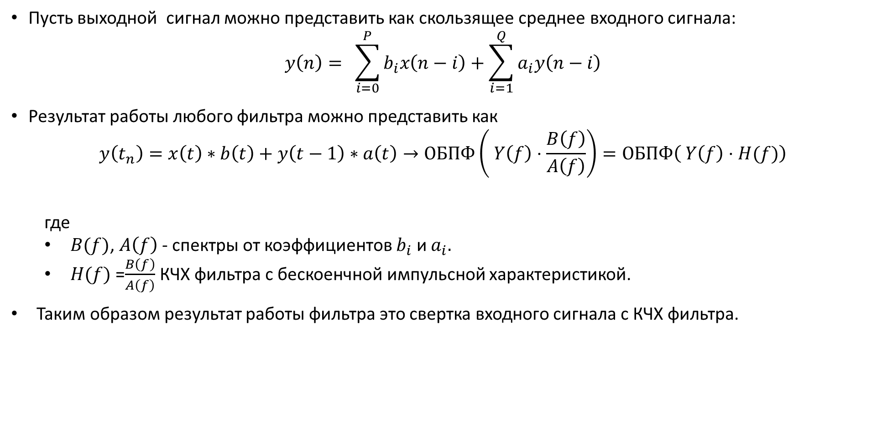
Фильтрация ВР фильтрами с бесконечной импульсной характеристикой
Пусть выходной сигнал можно представить как скользящее среднее входного сигнала:
$$y\left(n\right)= \sum_{i=0}^{P}{b_{i}x\left(n−i\right)}+\sum_{i=1}^{Q}{a_{i}y\left(n−i\right)}$$
Результат работы любого фильтра можно представить как
$$y\left(t_{n}\right)=x\left(t\right)∗b\left(t\right)+y\left(t−1\right)∗a\left(t\right)→ОБПФ\left( Y\left(f\right)⋅\frac{B\left(f\right)}{A\left(f\right)}\right)=ОБПФ\left( Y\left(f\right)⋅H(f)\right)$$
где
$B(f)$, $A\left(f\right)$ - спектры от коэффициентов $b_{i}$ и $a_{i}.$
$H(f)$ =$\frac{B\left(f\right)}{A\left(f\right)}$ КЧХ фильтра с бескоенчной импульсной характеристикой.
Таким образом результат работы фильтра это свертка входного сигнала с КЧХ фильтра.

Slide 16
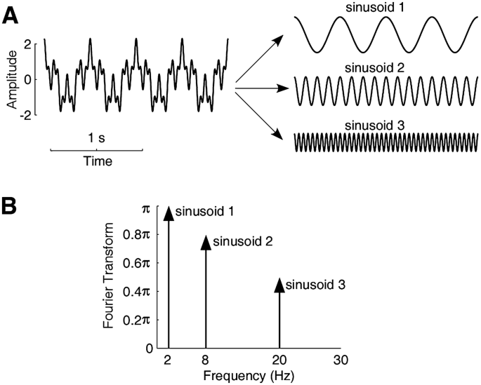
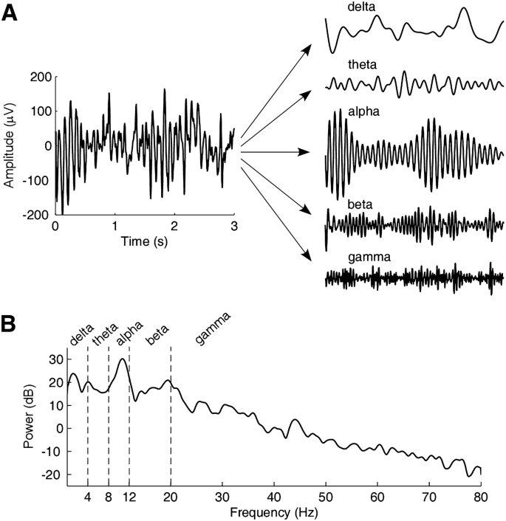
Примеры частотного представления ВР
https://link.springer.com/chapter/10.1007/978-981-13-9113-2_6

Slide 17
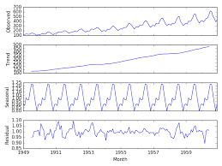
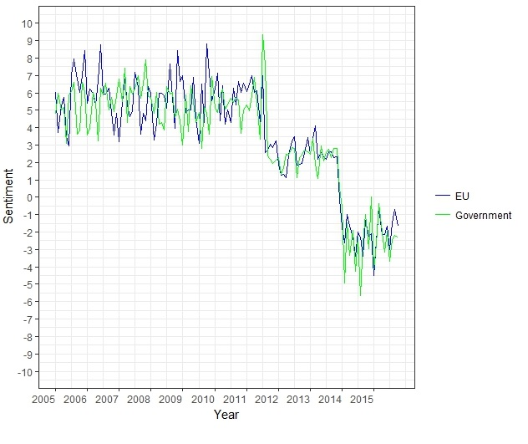
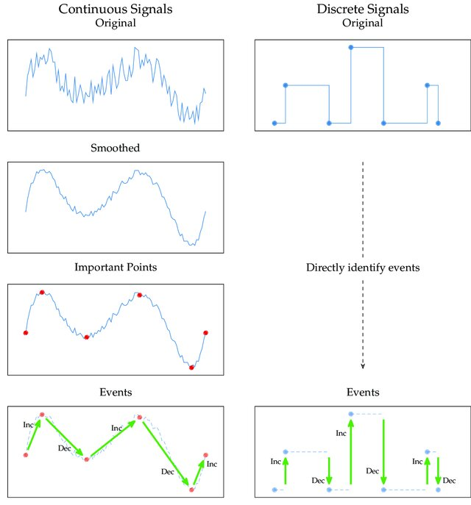
Не гармонический ВР
Тренд преобладает
Нестационарность сезонности
Тренд с резкими переходами
Много выбросов
ВР - Отдельные события (нарушение теоремы Котельникова)
Часто негармоничность можно компенсировать и свести ряд к гармоническому

Slide 18
О гармонических сигналах с нестационарным периодом
Смысл спектрального представления сигналов – исследование интенсивности каждой возможной гармоники ВР
Другими словами интенсивность на каждой частоте.
Если у ВР нет гармоник на какой-то частоте, то там будет 0.
Спектральное и временное представления ортогональны – каждое из них полностью описывает ВР.
Их комбинация – время-частотное представление ВР – набор спектров, полученных в определенные промежутки времени

Slide 19
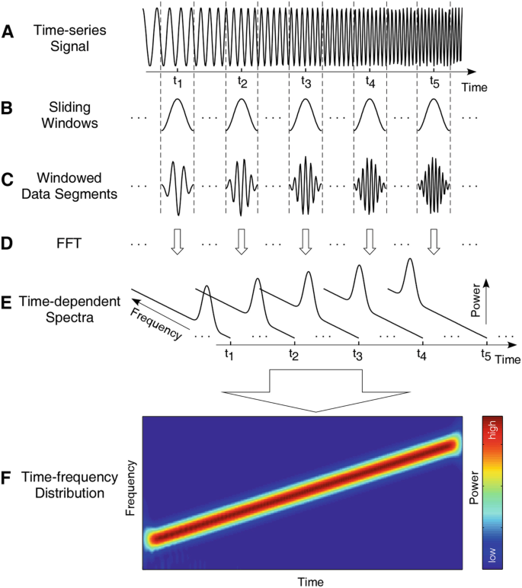
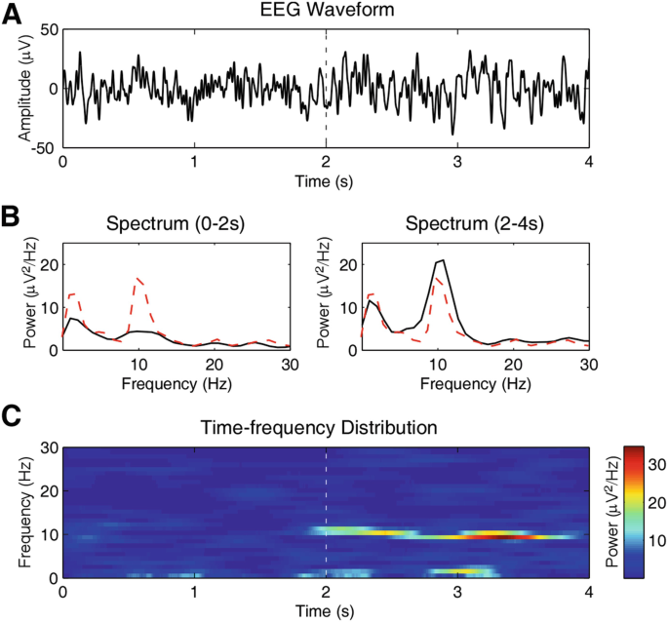
Примеры время-частотного представления
https://link.springer.com/chapter/10.1007/978-981-13-9113-2_6
https://dibsmethodsmeetings.github.io/fourier-transforms/

Slide 20
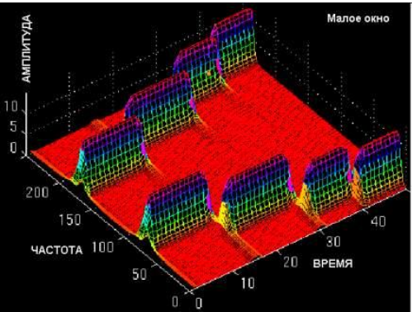
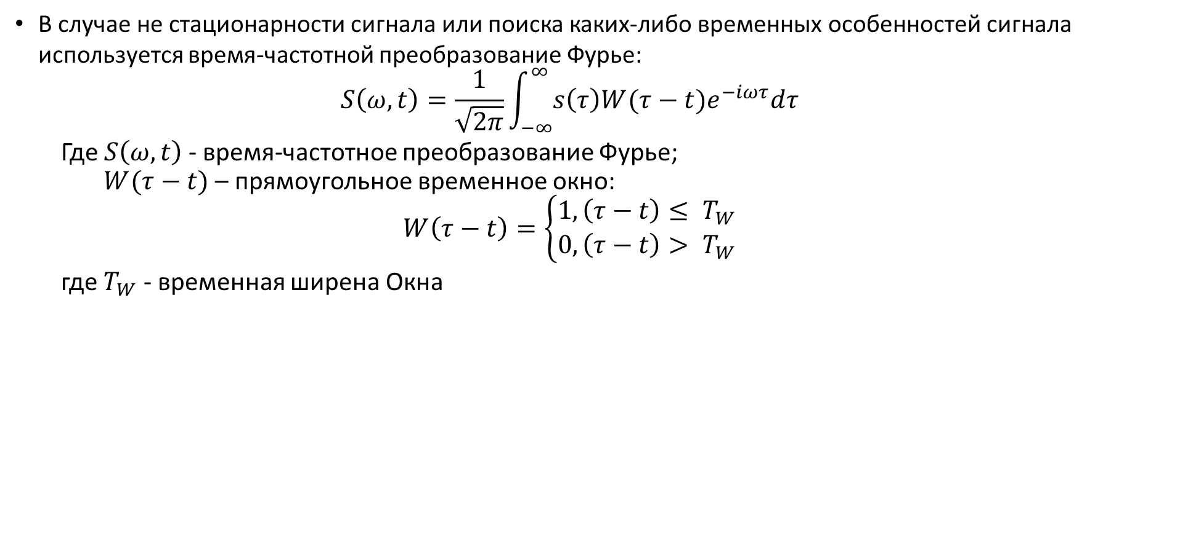
Время-частотное преобразование Фурье
В случае не стационарности сигнала или поиска каких-либо временных особенностей сигнала используется время-частотной преобразование Фурье:
$$S\left(ω,t\right)=\frac{1}{\sqrt{2π}}\int_{−∞}^{∞}{s\left(τ\right)W(τ−t)e^{−iωτ}dτ}$$
Где $S\left(ω,t\right)$ - время-частотное преобразование Фурье; $W(τ−t)$ – прямоугольное временное окно:
$$W\left(τ−t\right)=\left\{\begin{aligned}1, \left(τ−t\right)≤ T_{W} \\ 0,\left(τ−t\right)> T_{W}\end{aligned}\right.$$
где $T_{W}$ - временная ширена Окна
Пример время-частотного преобразование Фурье

Slide 21
Оконное преобразование Фурье
Недостаток время-частотного преобразования Фурье с прямоугольным окном – ухудшение как временного, так и частотного разрешения.
Чем уже временное окон – тем шире пик спектра и больше влияние боковых лепестков
боковые лепестки могут не позволить разрешить сигналы, совпадающие с ними по частоте.
Пример «плохого» временного окна
– неразрешаемые сигналы
Пример «хорошего» временного окна – разрешаемые сигналы

Slide 22
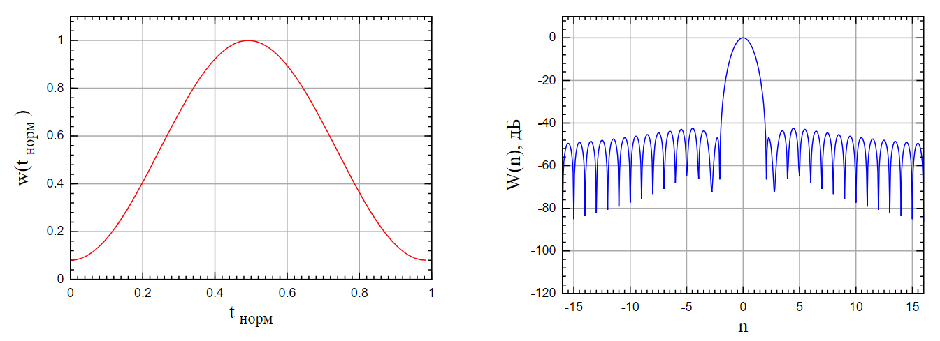
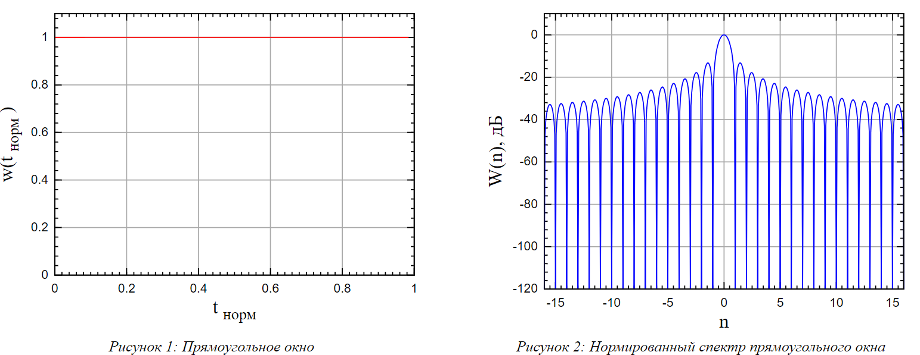
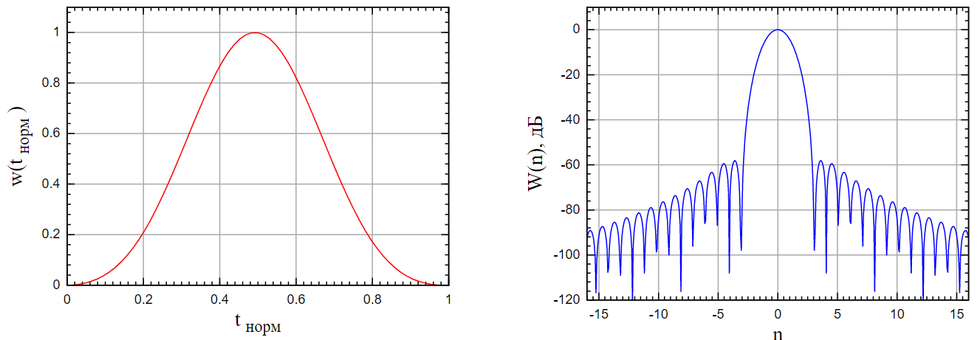
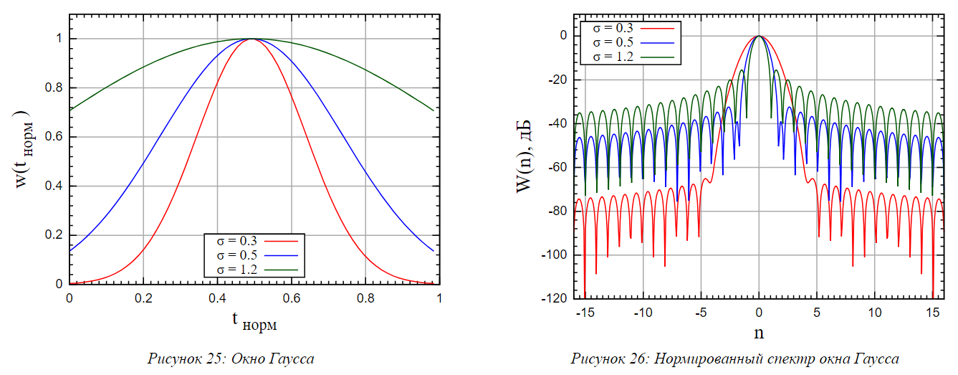

Оконное преобразование Фурье
Попытка решения проблем с боковыми лепестками – использование специальных окон.
Окно Хемминга: $W\left(t\right)=0.53836 – 0.46164(1−cos⁡(2πt/T))$
Окно Блекмана: $W\left(t\right)=\frac{\left(1−α\right)}{2} –\frac{1}{2}\left(1−\cos\left(\frac{2πt}{T}\right)\right)+\frac{α}{2}\cos\left(\frac{4πt}{T}\right)$
Окно Гаусса: $W\left(t\right)=e^{−2{\left(t−T/2\right)}^{2}/σ^{2}T^{2}}$
Окон Хемминга
Прямоугольное окон
Окон Блекмана
Окон Гаусса
Недостаток оконных преобразований – уширение основного лепестка, по сравнению с прямоугольным окном
Большая таблица окон: http://www.dsplib.ru/content/winadd/win.html

Slide 23
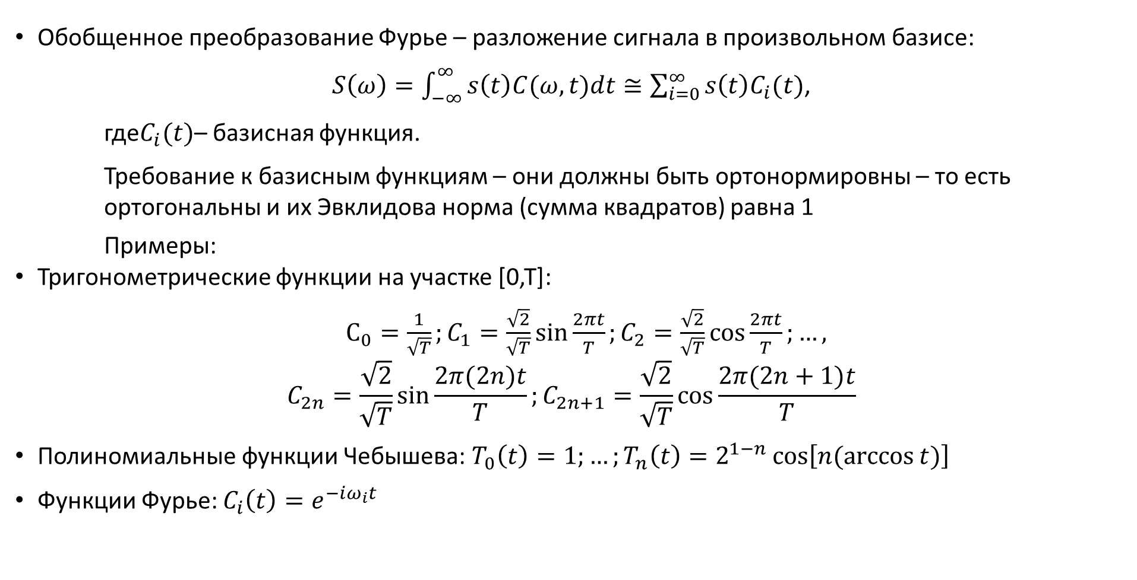
Разложение сигнала в произвольном базисе
Обобщенное преобразование Фурье – разложение сигнала в произвольном базиcе:
$S\left(ω\right)=\int_{−∞}^{∞}{s\left(t\right)C(ω,t)dt}≅\sum_{i=0}^{∞}{s\left(t\right)C_{i}(t)}$,
где$C_{i}(t)$– базисная функция.
Требование к базисным функциям – они должны быть ортонормировны – то есть ортогональны и их Эвклидова норма (сумма квадратов) равна 1
Примеры:
Тригонометрические функции на участке [0,T]:
$C_{0}=\frac{1}{\sqrt{T}};C_{1}=\frac{\sqrt{2}}{\sqrt{T}}\sin{\frac{2πt}{T}};C_{2}=\frac{\sqrt{2}}{\sqrt{T}}\cos{\frac{2πt}{T}};…,$
$$C_{2n}=\frac{\sqrt{2}}{\sqrt{T}}\sin{\frac{2π(2n)t}{T}};C_{2n+1}=\frac{\sqrt{2}}{\sqrt{T}}\cos{\frac{2π(2n+1)t}{T}}$$
Полиномиальные функции Чебышева: $T_{0}\left(t\right)=1;…;T_{n}\left(t\right)=2^{1−n}\cos\left[n(\arccos{t})\right]$
Функции Фурье: $C_{i}\left(t\right)=e^{−iω_{i}t}$

Slide 24
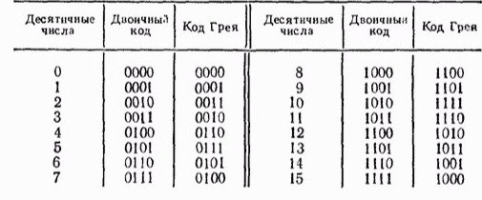
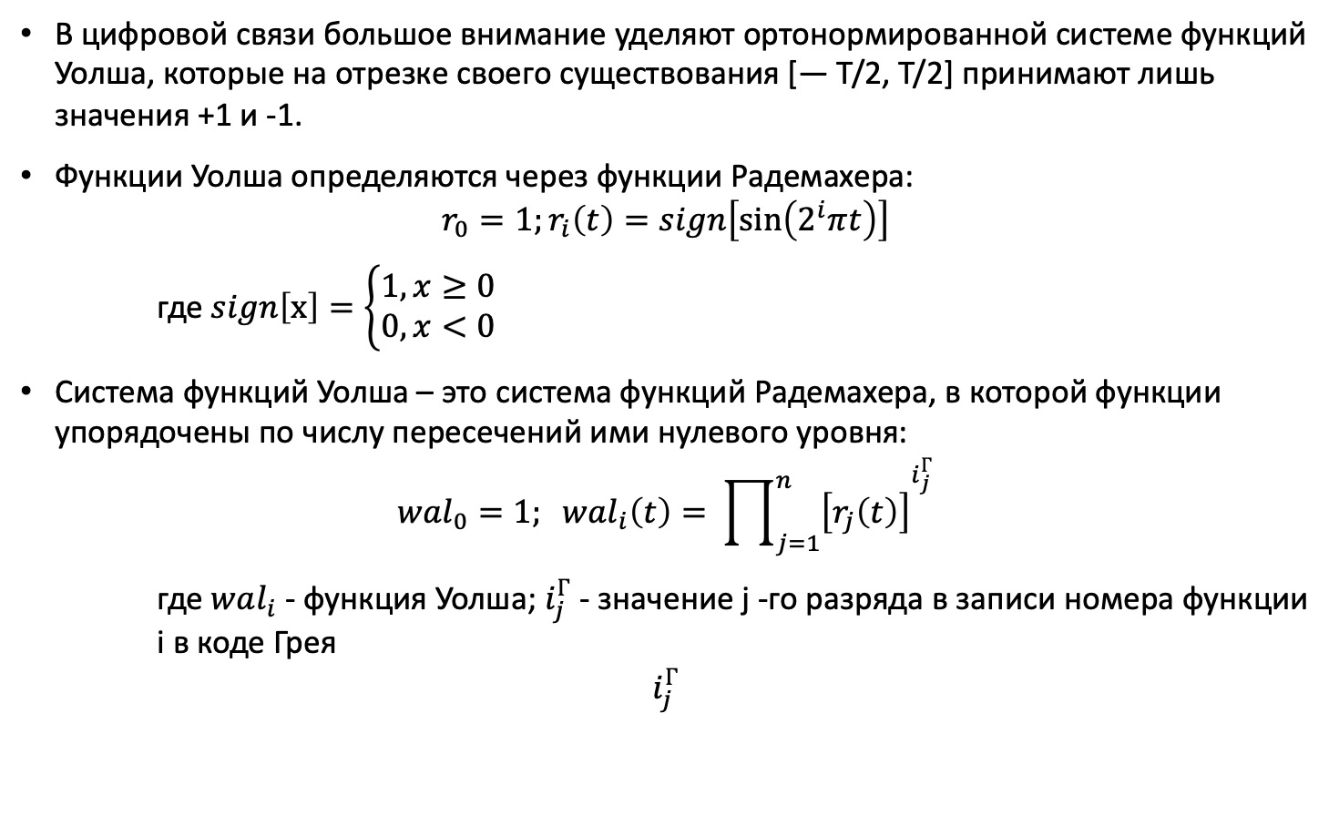



Базис Уолша
В цифровой связи большое внимание уделяют ортонормированной системе функций Уолша, которые на отрезке своего существования [— T/2, T/2] принимают лишь значения +1 и -1.
Функции Уолша определяются через функции Радемахера:
$$r_{0}=1;r_{i}\left(t\right)=sign\left[\sin\left(2^{i}πt\right)\right]$$
где $sign\left[x\right]=\left\{\begin{aligned}1, x≥0 \\ 0, x<0\end{aligned}\right.$
Cистема функций Уолша – это система функций Радемахера, в которой функции упорядочены по числу пересечений ими нулевого уровня:
$$wal_{0}=1; wal_{i}\left(t\right)= {\prod_{j=1}^{n}{\left[r_{j}\left(t\right)\right]}}^{i_{j}^{Г}}$$
где $wal_{i}$ - функция Уолша; $i_{j}^{Г}$ - значение j -го разряда в записи номера функции i в коде Грея
$$i_{j}^{Г}$$
$Е$сли i=5; j=3, $i_{j}^{Г}$=1
Пример кодов Грея
$Е$сли i=7; j=3, $i_{j}^{Г}$=0
$Е$сли i=9; j=2, $i_{j}^{Г}$=0

Slide 25
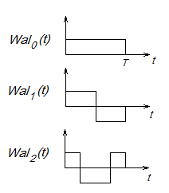
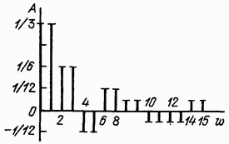
Базис Уолша
Функции Уолша – это ступеньки
Достоинство фунций Уолша – простота работы (только сложения и вычитания)
Недостатки: сложность интерпретации спектра, отсутствие физической интерпретации
Возможны различные варианты функций Уолша.
Спектр моногармоники
в базисе Уолша
Спектр прямоугольных видеоимпульсов
в базисе Уолша

Slide 26
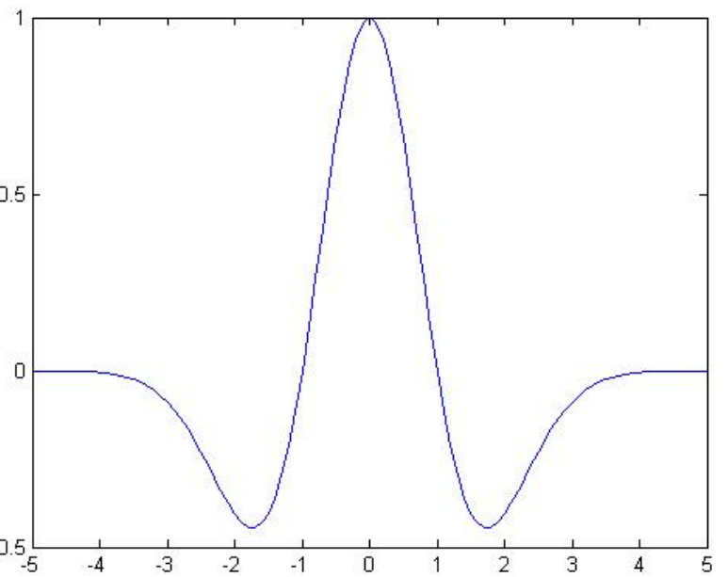
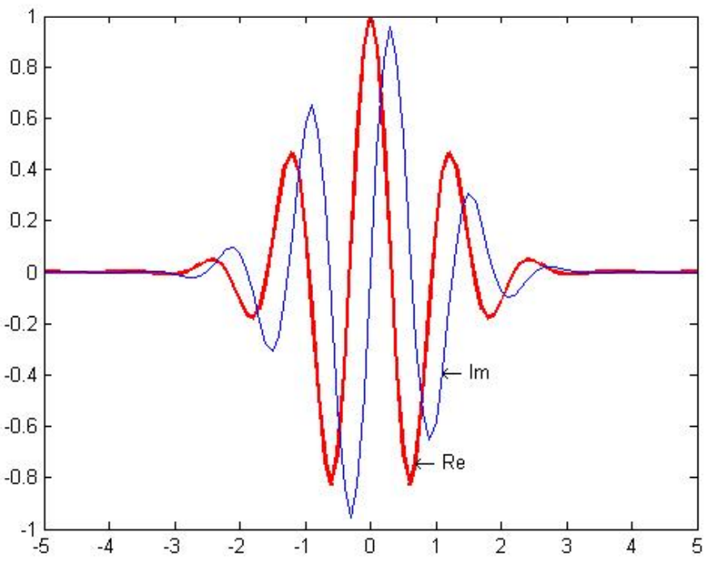
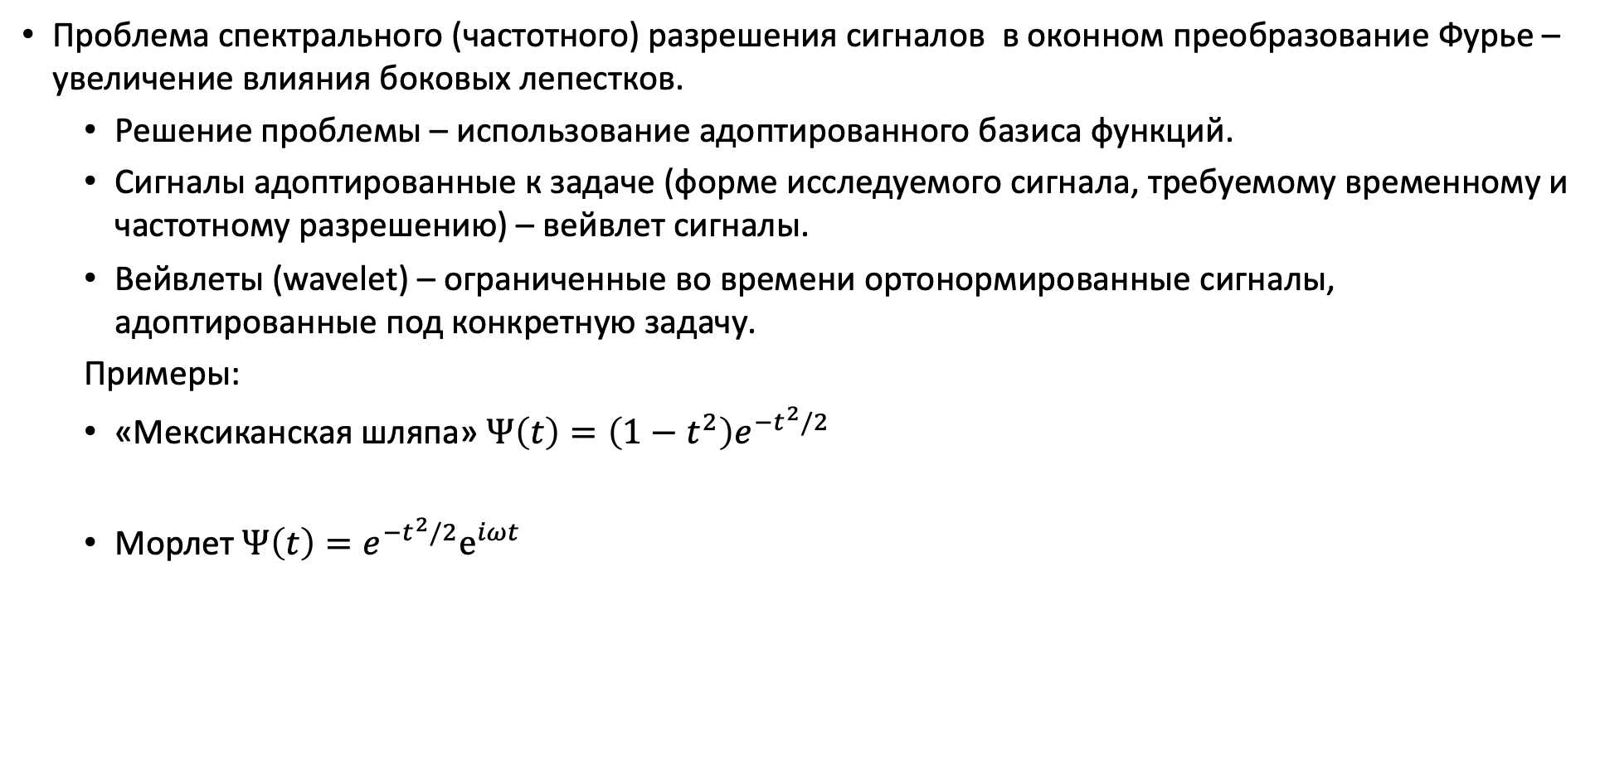
Вейвлет базисы
Проблема спектрального (частотного) разрешения сигналов в оконном преобразование Фурье – увеличение влияния боковых лепестков.
Решение проблемы – использование адоптированного базиса функций.
Сигналы адоптированные к задаче (форме исследуемого сигнала, требуемому временному и частотному разрешению) – вейвлет сигналы.
Вейвлеты (wavelet) – ограниченные во времени ортонормированные сигналы, адоптированные под конкретную задачу.
Примеры:
«Мексиканская шляпа» $Ψ\left(t\right)=\left(1−t^{2}\right)e^{−t^{2}/2}$
Морлет$Ψ\left(t\right)=e^{−t^{2}/2}e^{iωt}$

Slide 27
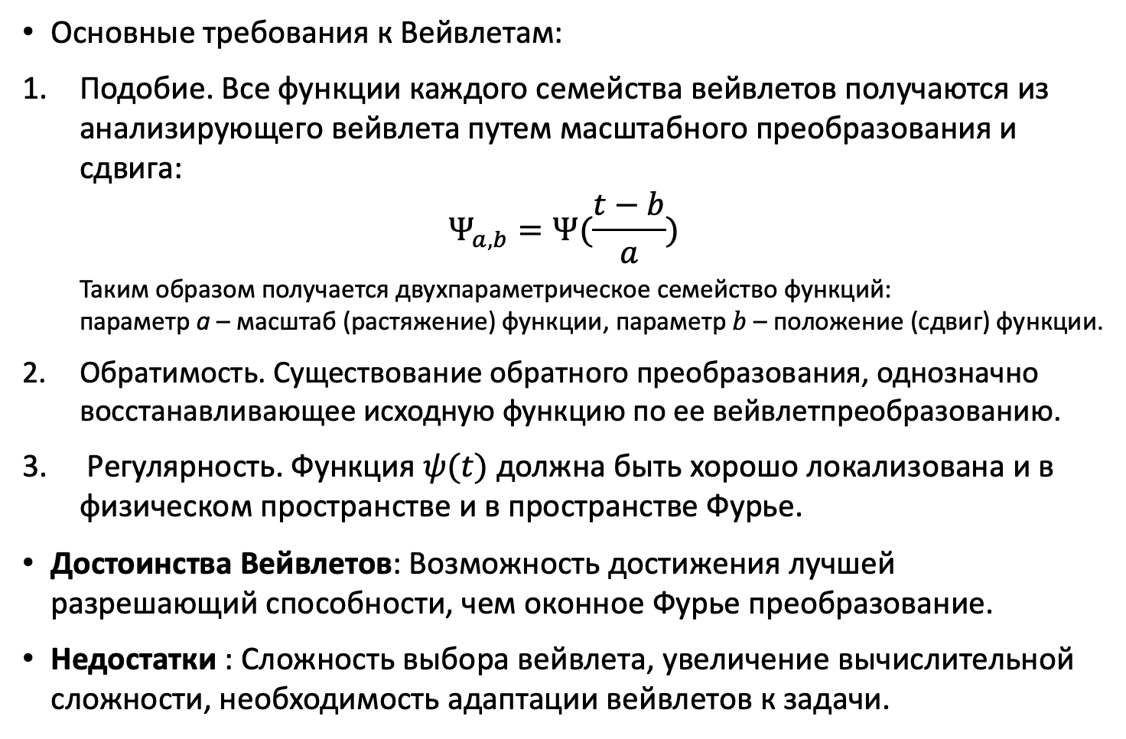
Вейвлет базисы
Основные требования к Вейвлетам:
Подобие. Все функции каждого семейства вейвлетов получаются из анализирующего вейвлета путем масштабного преобразования и сдвига:
$$Ψ_{a,b}=Ψ(\frac{t−b}{a})$$
Таким образом получается двухпараметрическое семейство функций: параметр a – масштаб (растяжение) функции, параметр $b$ – положение (сдвиг) функции.
Обратимость. Существование обратного преобразования, однозначно восстанавливающее исходную функцию по ее вейвлетпреобразованию.
Регулярность. Функция $ψ(t)$ должна быть хорошо локализована и в физическом пространстве и в пространстве Фурье.
Достоинства Вейвлетов: Возможность достижения лучшей разрешающий способности, чем оконное Фурье преобразование.
Недостатки : Сложность выбора вейвлета, увеличение вычислительной сложности, необходимость адаптации вейвлетов к задачи.

Slide 28
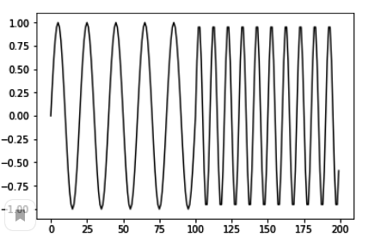
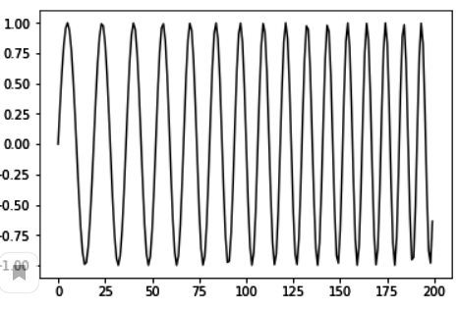
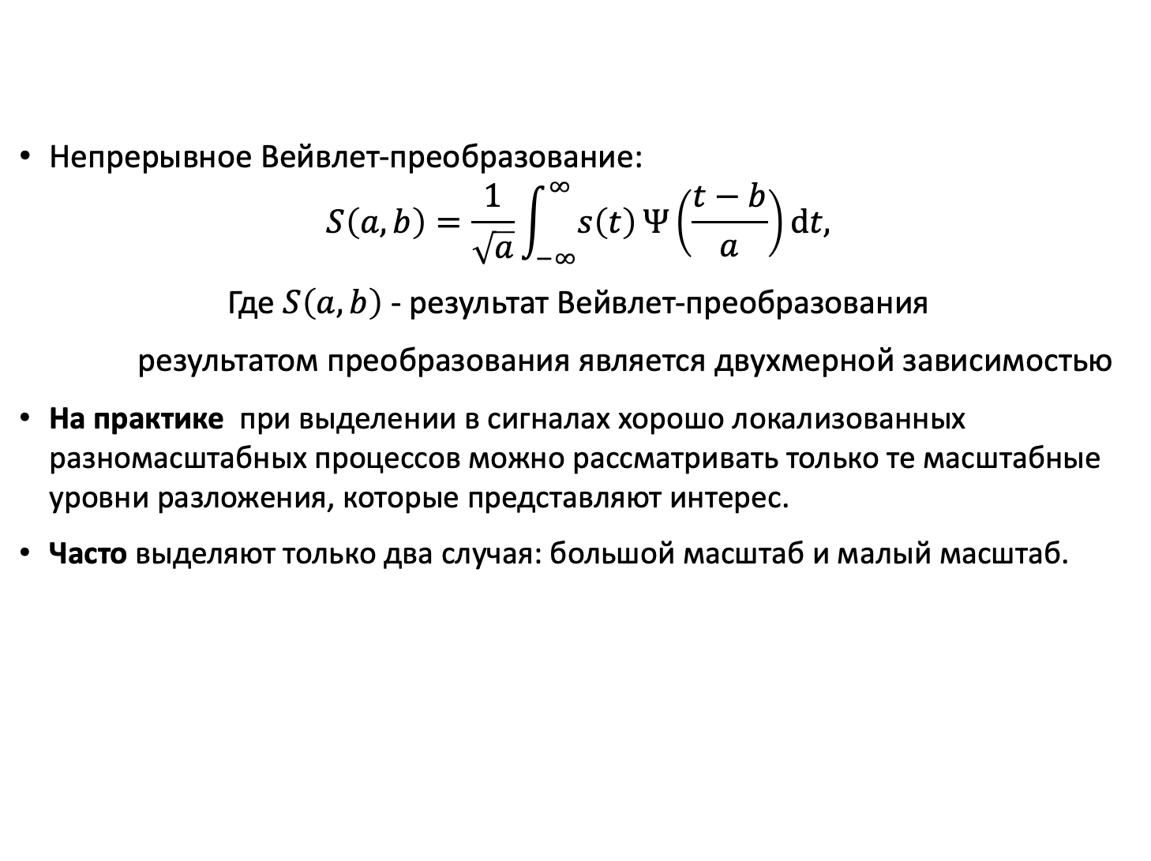
Вейвлет-преобразование
Непрерывное Вейвлет-преобразование:
$$S\left(a,b\right)=\frac{1}{\sqrt{a}}\int_{−∞}^{∞}{s\left(t\right)}Ψ\left(\frac{t−b}{a}\right)dt,$$
Где $S\left(a,b\right)$ - результат Вейвлет-преобразования
результатом преобразования является двухмерной зависимостью
На практике при выделении в сигналах хорошо локализованных разномасштабных процессов можно рассматривать только те масштабные уровни разложения, которые представляют интерес.
Часто выделяют только два случая: большой масштаб и малый масштаб.
Вейвлет преобразование двух сигналов с разной частотой
(частотно-кодовая манипуляция)
Вейвлет преобразование линейно-частотно-модулированного сигнала

Slide 29
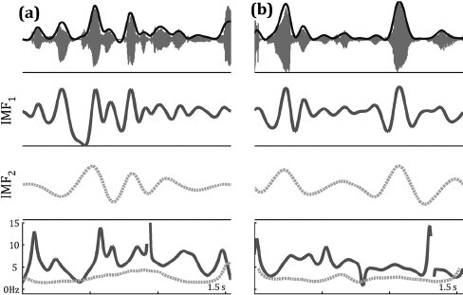

Модель регулярных ВР как суперпозиции Intrinsic mode functions
Любой ВР может быть описан как амплитудно-модулированная суперпозиция(смесь) гармонических сигналов вида:
$$s\left(t\right)= \sum_{i=0}^{P}{U_{i}\left(t\right)sin⁡(ω_{i}\left(t\right)t+{φ_{0}}_{i})}$$
где
$P$ – число гармоник в сигнале
$U_{i}\left(t\right)$ - амплитуда (зависимость амплитуды от времени)
$ω_{i}\left(t\right)$ - зависимость фазы от времени
${φ_{0}}_{i}$ - начальная фаза сигнала $i$
В данном случае каждая составляющая – это не моногармоника, то есть частота и амплитуда сами являются функциями от времени.

Slide 30
Фильтрация ВР

Slide 31
Вейвлет-преобразование

Slide 32
Поблемы вейвлетов и их приемущества

Slide 33
Псевдоспекральные разложения

Slide 34
Сигнулярное разложение нестационарных ВР

Slide 35
Внутренние моды ВР

Slide 36
Связь частотного представления и других методов

Slide 37

https://github.com/phylypo/TimeSeriesPrediction/blob/main/Time_Series_FFT.ipynb
https://github.com/phylypo/TimeSeriesPrediction/blob/main/Time_Series_StateSpace.ipynb
https://github.com/phylypo/TimeSeriesPrediction/blob/main/Time_Series_FFT.ipynb

Slide 38


https://en.wikipedia.org/wiki/Infinite_impulse_response

Slide 39

https://courses.grainger.illinois.edu/ECE401/fa2022/lectures/lec28.pdf

Slide 40
Частотные признаки ВР

Slide 41
Классификация ВР

Slide 42

О представлении гармонического ВР
Комплексно-значный гармонический ВР – это общая модель гармонического ВР:
$e\left(t\right)= {Ae}^{iφ(t)}=A(cos{φ\left(t\right)}+isin⁡φ(t)$)
Действительно-значный ВР(синус, косинус) – часть комплексного ВР
$s(t)=A\sin{φ\left(t\right)}; c(t)=A\cos{φ(t)}$
Аналитический ВР – метод формирования комплексного ВР из действительно-значного:
QI квадратуры ВР:
Q квадратура: $c(t)=A\cos{φ(t)}$
I квадратура: $s(t)=A\sin{φ(t)}$
Аналитический ВР:
$a\left(t\right)=c\left(t\right)+i s(t)$
Квадратуры $c\left(t\right) и s(t)$ могут быть получены:
Гетеродинирование (перемножение) действительно-значного ВР с опорными синус и косинус сигналами (QI гетеродин – смеситель)
Фильтрация Гильберта (цифровой фильтр Гильберта) – особый прием получения мнимой части для действительно-значного ВР

Slide 43


Модель аналитического ВР
Аналитический ВР представляет собой виртуальное объединение его двух составляющих:
$a\left(t\right)=c\left(t\right)+i s(t)$
Аналитический ВР может быть представлен как комплексный:
$$a\left(t\right)= {A(t)e}^{iφ(t)}$$
где
$A(t)=\left|a\left(t\right)\right|=\sqrt{c^{2}\left(t\right)+s^{2}(t)} −$ огибающая ВР (его мультипликативный тренд)
$φ\left(t\right)=\arctan{s(t)/c(t)}$ $−$ фаза (аргумент) сигнала
Если $φ\left(t\right)=ω\left(t\right)t+φ_{0}$, то $A^{′}=\left|a\left(t\right)\right|e^{iφ_{0}}$- называется комплексная огибающая сигнала.
ВР
Фаза ВР
Огибающая ВР

Slide 44



Спектр Огибающей и гармонического ВР
Спектр ВР –спектра произведения видеоимпульса на сигнал моногармонику
В сравнение со спектром бесконечной моногармоники спектр радиоимпульса имеет конечную ширину основного пика ~$1/τ_{и}$ и боковые лепестки.
Боковые лепестки – утечки энергии на не основной частоте, они связаны с конечной длиной спектра.
Чем уже импульс, тем шире его пик и наоборот.
Сигнал
Спектр, ширина основного пика $2τ_{и}$
радиоимпульс
видиоимпульс
0

Slide 45

Свойства спектров сигналов
1. Линейность:
если $s\left(t\right)=s_{1}\left(t\right)+s_{2}\left(t\right),$
то $S\left(f\right)=s_{1}\left(f\right)+s_{2}\left(f\right),$
и
если $s\left(t\right)= {as}_{1}\left(t\right),$ где $a$=const
то $S\left(f\right)={as}_{1}\left(f\right)$
Таким образом спектр любой линейной комбинации сигналов равен линейной комбинации спектров этих сигналов.

Slide 46

Свойства спектров сигналов
2. Спектр умножение сигналов
если $s\left(t\right)=s_{1}\left(t\right)s_{2}\left(t\right),$
то
$$S\left(ω\right)=\int{s_{1}\left(t\right)s_{2}\left(t\right)e^{−iωt}dt}=\int{s_{2}\left(t\right)[\int{S_{1}\left(ω\right)e^{iΩt}dΩ}]e^{−iωt}dt}$$
Где$\int{S_{1}\left(ω\right)e^{iΩt}dΩ}$- обратное преобразование Фурье $s_{2}\left(t\right)$, тогда
$$S\left(ω\right)=\int{S_{1}\left(ω\right)\int{s_{2}\left(t\right)e^{−i\left(ω−Ω\right)t}dt}dΩ}=\int{S_{1}\left(ω\right)S_{2}\left(ω−Ω\right)dΩ}$$
Таким образом $S\left(f\right)=\int{S_{1}\left(ω\right)S_{2}\left(ω−Ω\right)dΩ}=S_{1}(ω)∗S_{2}(ω)$
Спектр умножения сигналов равен свертке спектров сигналов
3. Свертка сигналов и умножение спектров сигналов
если $s\left(t\right)=s_{1}\left(t\right)∗s_{2}\left(t\right),$
то $S\left(f\right)=S_{1}(ω)S_{2}(ω)$
Свертка сигналов равно умножению их спектров.

Slide 47

Свертка сигналов
7. Свертка сигналов - операция свертки – перемножения сигналов со сдвигом – одна из наиболее частых операций в обработки радиотехнических сигналов.
Пример использования свертки – фильтрация сигналов.
$$s\left(t\right)=x\left(t\right)∗h\left(t\right)=\int_{−∞}^{∞}{x\left(τ\right)h(t−τ)dτ}$$
где $s\left(t\right)$ результат свертки сигналов; $x\left(t\right),h\left(t\right)$ - исходный сигнал и ядро свертки (напр. Импульсная характеристика фильтра)
Из определений взаимно корреляционной функции и свертки: $R_{12}\left(τ\right)=s_{2}\left(t\right)∗s_{1}\left(−t\right)$

Slide 48

Разрешение гармоник ВР
Разрешение ВР – способностью разделить гармоники (напр., чтобы отфильтровать полезную составляющую от помеховых).
Если гармонические составлящие линейно независимы, то они разрешаются (на практике если $коэффициент корреляции С_{12}>0.5)$.
Сигналы,
разрешенные во временной области
Сигналы,
разрешенные в частотной области
Чем короче сигналы, тем лучше они разрешены во временной области
Чем длиннее сигналы, тем лучше они разрешены в частотной области (уже спектр)

Slide 49


Функция неопределенности гармоник ВР
Функция неопределенности сигнала (ФН) – двухмерная авто-корреляционная функция вида
$$R\left(τ,Ω\right)= \int_{−∞}^{∞}{s\left(t\right)s^{∗}\left(t−τ\right)e^{i2πΩt}dt}$$
Функция неопределённости показывает возможность разрешения сигналом его копии, имеющей сдвиг по времени $τ$ и по частоте $Ω$
Для любых $τ≠0;Ω≠0$
$R\left(τ,Ω\right)≤R\left(0,0\right); R\left(τ,Ω\right)≤R\left(0,Ω\right)$ и $R\left(τ,Ω\right)≤R\left(τ,0\right)$
В идеальном случае $R\left(τ,Ω\right)=δ\left(t−τ\right)δ(f−Ω)$
Функция неопределенности прямоугольного импульса
В случае наличия шумов функция будет более размытой $→$ разрешение упадет

Slide 50

Связь корреляции и разрешения сигналов – Функция неопределенности сигналов
Взаимная корреляция сигналов показывает возможность их разрешения
Два сигнала, имеющие задержку $τ$ могут быть разрешены, если $R_{12}\left(τ\right)= \int_{−∞}^{∞}{s_{1}\left(t\right)s_{2}^{∗}\left(t−τ\right)dt}<0.5$
Аналогично в частотной области два сигнала, имеющие разность частот $Ω$ могут быть разрешены, если
$$R_{12}\left(Ω\right)= \int_{−∞}^{∞}{s_{1}\left(f−Ω\right)s_{2}^{∗}\left(f\right)df}<0.5$$
$s_{1}\left(f−Ω\right)=s_{1}\left(f\right)e^{i2πΩt}$ в силу теоремы о сдвиге спектра
Функция неопределенности сигнала – двухмерная авто-корреляционная функция вида
$$R\left(τ,Ω\right)= \int_{−∞}^{∞}{s\left(t\right)s^{∗}\left(t−τ\right)e^{i2πΩt}dt}$$
Функция неопределённости показывает возможность разрешения сигналом его копии, имеющей сдвиг по времени $τ$ и по частоте $Ω$

Slide 51

Оптимальная фильтрация БГШ
Согласованный фильтр – это фильтр составляющих ВР, целью которого является обеспечение максимального отношения сигнал/шум на выходе при условии, что на входе имеется аддитивная смесь полезного ВР и белого Гауссова шума.
Результат работы любого фильтра можно представить как
$$s′\left(t\right)=\left(s_{v}\left(t\right)+z\left(t\right)\right)∗s_{v}\left(t\right)$$
где
$s′\left(t\right)−$ сигнал на выходе фильтра,
$s\left(t\right)= \left(s_{v}\left(t\right)+z\left(t\right)\right)$ - сигнал на входе,
$z\left(n\right)$ - белый гауссов шум (БГШ)
$s_{v}$- полезный сигнал.
В силу некоррелированности полезного сигнала и шума результат работы оптимального фильтра – максимальная фильтрация шума.

Slide 52


В целом о рядах Фурье
https://habr.com/ru/companies/glowbyte/articles/542940/

Slide 53

В целом о рядах Фурье

Slide 54

Спектр бесконечной моногармоники
В комплексном виде сигнал имеет вид
$$s(t)=Ue^{i\left(ω_{0}t+φ_{0}\right)}$$
Спектр
$S\left(ω\right)= \int_{−∞}^{∞}{Ue^{i\left(ω_{0}t+φ_{0}\right)}}e^{−iωt}dt=Ue^{iφ_{0}}\frac{e^{i\left(ω_{0}−ω\right)t}}{i\left(ω_{0}−ω\right)}{\left.​\right|}_{−∞}^{∞}=Ue^{iφ_{0}}δ\left(ω−ω_{0}\right)$
Где $δ\left(ω−ω_{0}\right)=\left\{\begin{aligned}∞ ,ω=ω_{0} \\ 0, ω≠ω_{0}\end{aligned}\right.$ - дельта функция Дирака
Энергия бесконечного сигнала бесконечна на частоте $ω_{0}$ и 0 на других частотах
Временное представление
Частотное представление – одна гармоника f=1/T
(амплитудный спектр)

Slide 55

Спектр бесконечной моногармоники
Действительная часть сигнала имеет вид
$$s\left(t\right)=Ucos\left(ω_{0}t+φ_{0}\right)=U\frac{e^{i(ω_{0}t+φ_{0})}+e^{−i(ω_{0}t+φ_{0})}}{2}$$
Спектр
$S\left(ω\right)= \int_{−∞}^{∞}{Ucos\left(ω_{0}t+φ_{0}\right)}e^{−iωt}dt=\frac{1}{2}Ue^{iφ_{0}}(δ\left(ω−ω_{0}\right)+δ\left(−ω−ω_{0}\right)$)
Спектр действительной части сигнала симметричен на частотах $ω и$ $−ω$
Временное представление
Частотное представление – одна действительная гармоника f=1/T (амплитудный спектр)

Slide 56

Спектр бесконечной моногармоники
Мнимая часть сигнала имеет вид
$$s\left(t\right)=iUsin\left(ω_{0}t+φ_{0}\right)=iU\frac{e^{i(ω_{0}t+φ_{0})}−e^{−i(ω_{0}t+φ_{0})}}{i2}$$
Спектр
$S\left(ω\right)= \int_{−∞}^{∞}{Usin\left(ω_{0}t+φ_{0}\right)}e^{−iωt}dt=\frac{1}{2}Ue^{iφ_{0}}(δ\left(ω−ω_{0}\right)−δ\left(−ω−ω_{0}\right)$)
Спектр мнимой части сигнала асимметричен на частотах $ω и$ $−ω$
Временное представление
Частотное представление – одна действительная гармоника f=1/T (амплитудный спектр)
Можно заметить, что сумма спектров действительной
и мнимой частей дает спектр комплексного сигнала

